Slide 1
대학생활과 진로탐색
제 출 일 : 2021.03.31.수
교 수 명 : 박진영 교수님
작 성 자 : 20210000 홍길동

Slide 2
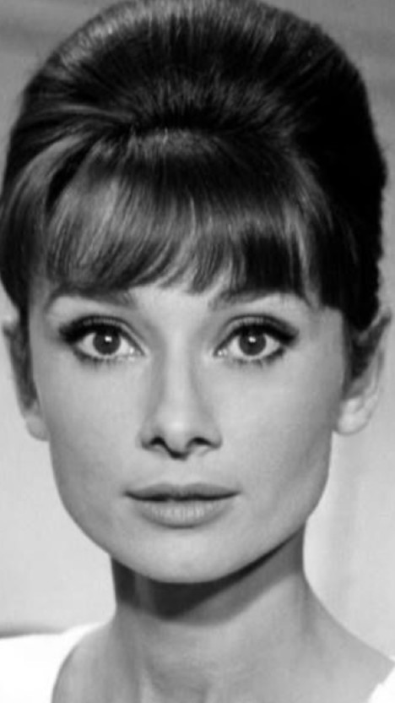
나의 롤 모델 소개하기
오드리 햅번
닮고 싶은 이유
30~40년간 장기간으로 유니셰프 활동을 하며 아이들을 진심으로 돌보는 모습이 인상깊었다. 또한 “힘들게 살아가는 사람들을 위해 희망을 심어주는 응원을 해주었다” 라는 글을 보고 오드리햅번에 대해 감명 깊었다.
겉 모습 뿐만이 아닌 내면의 모습 또한 아름다운 사람이라는 진정한 미인이라고 느꼈다. 오드리 햅번 같이 아프거나 불편하신 분들을 위해 겉보기로 행동하기 보다 내면의 진정성으로 사람들을 돕고 싶다고 느끼게 해준 멋있는 사람이라고 느꼈다.
출처: 네이버 사진

Slide 3
감사합니다

